Slide 1

  Área Académica: Física
  Tema: Óptica y Física Moderna (Clasificación de la Óptica)
  Profesor: L.S.C. José Rodolfo Herrerías Peralta
  Periodo: Enero / Junio 2016

Slide 2
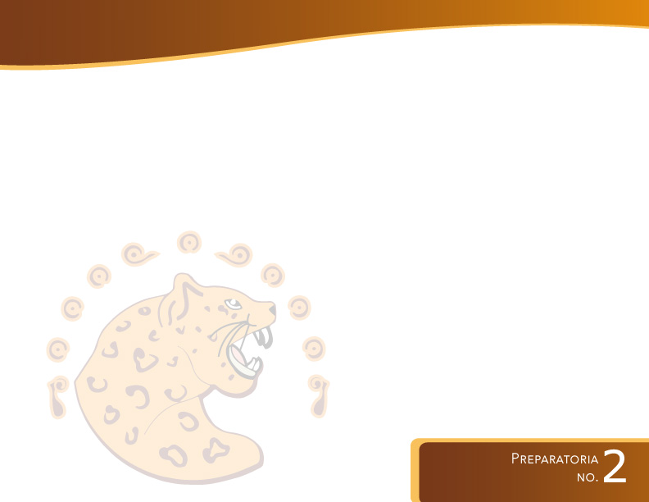
Tema:
Clasificación de la Óptica
Abstract:
Optics is the branch of physics that studies the light, its nature and its phenomena. For this purpose, it is classified in three ways for study: geometrical optics, physical optics and quantum optics.
Keywords:
Optics, light, phenomena, geometrical, physical, quantum.

Slide 3
Óptica
Geométrica
Propagación rectilínea.
Velocidad finita.
Reflexión.
Refracción.
Física
Difracción.
Interferencia.
Polarización.
Doble refracción.
Cuántica
Efecto fotoeléctrico.
Efecto Compton.
Excitación atómica.
Producción de pares.

Slide 4
Difracción
        Es el cambio en la dirección de propagación que sufre una onda, sin cambiar de medio, cuando se encuentra un obstáculo en su camino.
Polarización
        Es la propiedad por la cual uno o más de los múltiples planos en que vibran las ondas de luz se filtra impidiendo su paso. Esto produce efectos como eliminación de brillos.

Slide 5
Interferencia
        Ocurre cuando un tren de ondas se propaga y se superpone. Es decir, cuando se cruzan dos o más ondas de la misma naturaleza y con la misma longitud de onda.

Slide 6
Efecto fotoeléctrico.
        Consiste en la transformación de energía luminosa a energía eléctrica, cuando un rayo de luz de determinada frecuencia incide sobre una placa metálica arrancándole un haz de electrones, por lo que se genera una corriente eléctrica

Slide 7
Efecto Compton.
        En 1921, A. H. Compton, determinó el movimiento de un fotón y un electrón antes y después de un choque entre ellos, encontrando que se comportaban como cuerpos materiales con energía cinética y cantidad de movimiento, conservando ambas magnitudes después del choque.
Excitación atómica
        Un átomo excitado libera su exceso de energía emitiéndolo en forma de fotón.

Slide 8
Propagación rectilínea.
  La luz se propaga en línea recta.
  Un hecho que demuestra la propagación rectilínea de la luz es la formación de sombras.
  Una sombra es una silueta oscura con la forma del objeto.

Slide 9
Reflexión
        Cuando un rayo incide sobre una superficie pulida y lisa y rebota hacia el mismo medio decimos que se refleja.
        1ª ley de reflexión: el ángulo de incidencia y de reflexión son iguales.
        2ª ley de reflexión: el rayo de incidencia el rayo reflejado y la normal se encuentran en un mismo plano.

Slide 10
Refracción
        Una onda de luz que pasa por un medio de una densidad a otro de distinta densidad, sufre una desviación en su trayectoria.
        1ª ley de refracción: el seno del ángulo de incidencia entre el seno de cada ángulo de refracción son iguales para cada par de sustancia.
        2ª ley de refracción: el ángulo de incidencia, el rayo refractado y la normal se encuentran en un mismo plano.

Slide 11
Referencias bibliográficas:
García Ordaz, M. I., & Vargas Nava, M. (2013) Óptica y Física Moderna. México: Book Mart.

